Slide 1

实验四 常用仪器仪表的使用
一、实验目的
1. 学习电子电路实验中常用电子仪器—— 双踪示波器、函数信号发生器、台式数字电表的性能及正确使用方法。
2. 掌握用双踪示波器观察信号波形及读取波形参数的方法。
二实验设备
1. 台式数字电表（GDM-8145)的使用
2. 双踪示波器(GOS-620)的使用
3.函数信号发生器(FG-506A)的使用

Slide 2

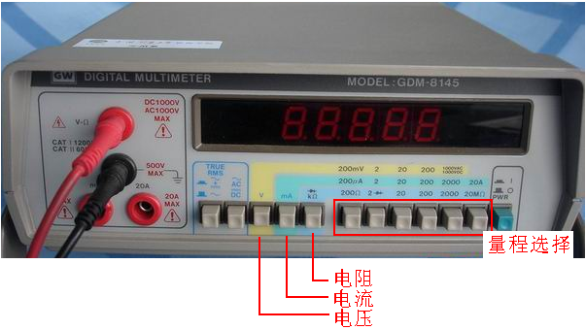

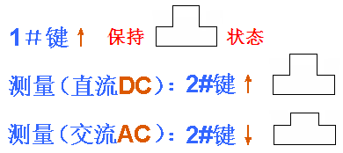


1. 台式数字电表的使用
三. 、实验内容
LED过量程显示，数字闪烁

Slide 3
（1）测量功能
测量：
直流（DC）电压、电流；
交流(AC)电压、电流有效值（50K HZ） ；
交/直混合信号的有效值；
电阻
二极管正向压降

Slide 4


（2）测量电压范围
① 表笔使用：
测量电压/电阻：
红表笔插入最上面的红色（V-Ω）孔，黑表笔插入下面的黑COMMON）孔。
测量电流：
黑色表笔插入孔不变，红色表笔需插最下排红色的孔，最大值左为2mA, 右为20A。
② 测量电压键使用：
1＃键↓ 2#键↑：测量（直流DC）；#键↓ ：测量（交流AC或无极性DC ）
1＃键↑ 2#键↑：测量（直流DC） ；2#键↓ ：测量（交流AC ）
③ 测量AC / DC电压量程：
电压测量分五档：
（200mV、2V、20V、200V、1000V）
当被测电压已知：应选择比该电压值稍大的档。
当被测电压未知：应将量程开关置于最高量程档并根据显示数逐步调到合适的档位。

Slide 5

（2）测量电流范围
4.测量AC / DC电流量程：
电流测量分六档：
（200μA、2mA、20mA、200mA、 2000mA、20A）。
  选择相应的量程档，测试表串入被测电路中，即可得到电流值。
5.测量电阻：（按下前面板上的kΩ按钮）
电阻测量分六档：
（200Ω、2KΩ、20 KΩ、200 KΩ、2000 KΩ、2MΩ）。
分开表笔，选择2000K量程。LED将过量程显示，数字闪烁。
6.二极管正向压降测量：
按下前面板上的kΩ（二极管符号 ）按钮,
显示值为二极管正向压降值：
接红笔 + － 接黑笔
(硅管 VD = 0.5-0.7 V、锗管 VD = 0.2-0.3 V)。

Slide 6
（3）安全事项
正确选择测试功能和量程，谨防误操作
测电压时，勿输入超过直流1200V或交流1000V峰值的极限电压。
测试笔插口旁边的符号 ！ ，是提示测试电压和电流不要超出指示数字。
在测高于36V直流、25V交流电压时，要检查表笔是否正确连接，是否可靠接触，是否良好绝缘等，以免电击。

Slide 7
（4）元件测试（模拟箱）
测量内容 | 第一组 |  | 第二组 |  | 第三组
 | 标称值 | 实测值 | 标称值 | 实测值 | 标称值 | 实测值
R | 100Ω |  | 1ＫΩ |  | 100ＫΩ
RW | 1ＫΩ |  | 10ＫΩ |  | 100ＫΩ
二极管 | IN4007 | ? V | IN4148 | ? V | 2AP | ? V
直流电源 | DC=+5V |  | DC= -9V |  | AC=15V

Slide 8
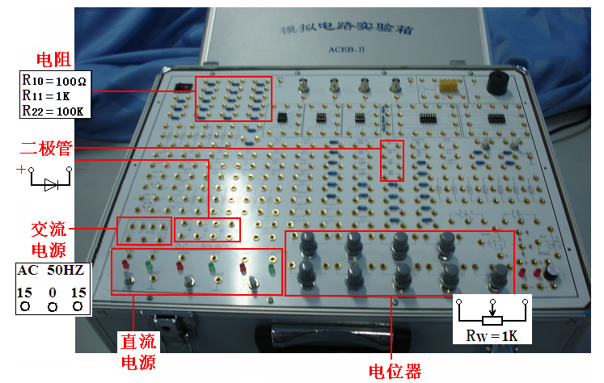
（5）模拟实验箱

Slide 9
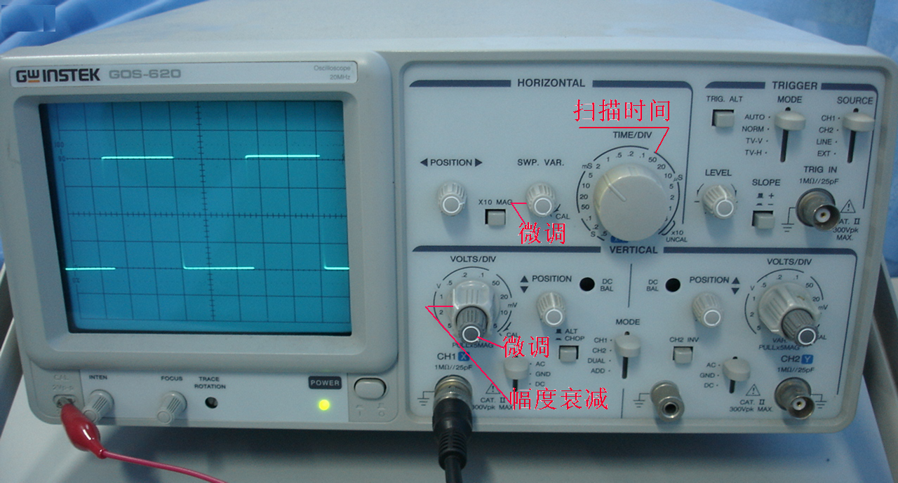
2. 示波器的使用
波形同步
基准信号
（灵敏度）

Slide 10
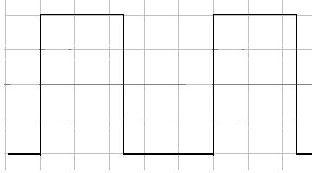
（1）校准信号的测量
由示波器①处输出“基准信号”并观察测量波形。
机内基准信号(方波 f=lkHz，电压幅度2Vp-p) 。
表1-1：
 | 标准值 | 实测值
幅 度 | 2Vp-p | Vp-p = h(cm)(大格数)× 灵敏度（V/cm）（幅度衰减）
频 率 | 1kHz | T = w(cm ) (大格数)× 扫描速度（时间/cm）

Slide 11
（2）示波器使用注意事项
在测量波形的幅值时，将示波器Y轴灵敏度“微调”旋钮置于“CAL”(校准)位置，顺时针旋到底。
在测量波形周期时，将示波器扫描时间旋钮“微调”旋钮置于“CAL” (校准)位置，顺时针旋到底。
为防止外界干扰，接线时应注意，各仪器的公共接地端应连接在一起，称为共地。

Slide 12
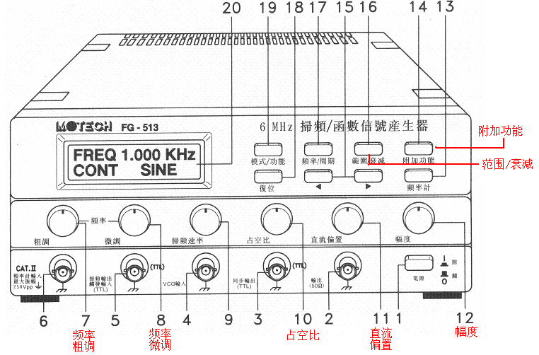
3．函数信号发生器的使用

Slide 13
（1）观察输出信号
1#键接通电源后，发生器产生正弦(SINE)，
显示：FREQ1.000KHZ，接入示波器进行观察。
19#键(工作状态/波形选择) 连休调节可获得
方波、三角波、DC ，接入示波器进行观察。
16 #键（频率范围/输出幅度衰减）
17 #键（显示：频率/ 周期）
15 #键（切换：向左增大，向右减小）
7 #、8 #键（频率：粗调/细调）
12 #键（输出幅度调整）

Slide 14
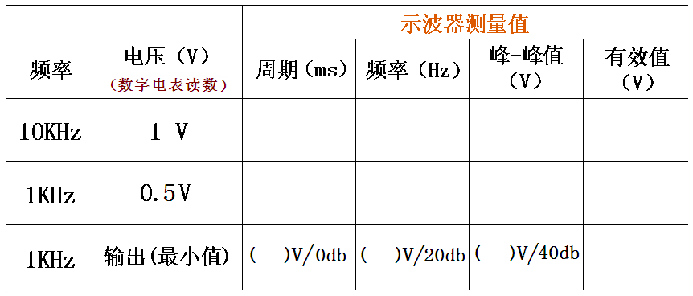
（2）测量输出正弦波信号
表1-2：
注：函数发生器输出的电压信号，最小可调到0.3V，要输出小于0.3V 的电压，则需要衰减。（例如0.2V，需衰减20dB后，再进行调整）。

Slide 15

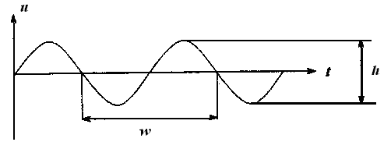
波形幅值：为波形正向或负向的最大值。
峰 - 峰值：是指波形正向最大值到负向最大值间的距离，
当波形对称时，峰-峰值为幅值的2倍，。
Vp-p=h(cm)×灵敏度（V/cm）
Y轴每大格所代表的电压值
Y轴波形峰-峰所占的大格数
有 效 值： V = Vp-p /
周 期 ： T = w (cm)× 扫描速度（时间/cm）
X轴上每大格所代表的时间
在X轴上波形一个周期所占的大格数

Slide 16

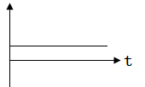


（3）观察正方波、三角波、直流信号

Slide 17
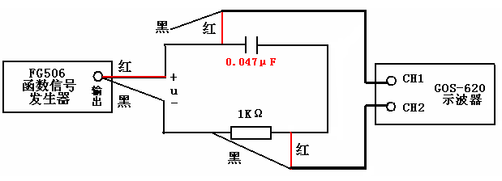
4．观察并测量正弦信号的相位（选作）
按图接线，使函数信号发生器输出正弦信号（有效值为1V ， f=1KHz）。
提示：在示波器内部CH1和CH2的黑线已经连接

Slide 18
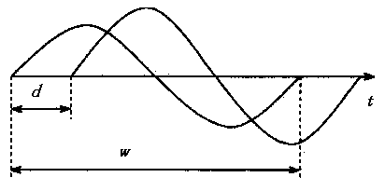
观察电压电流相位图

Slide 19
二、实验报告
整理实验数据并填入表格。
回答问题
实验小结
三、实验二预习
单级放大器（仿真）
见《模拟电子技术基础实验》第13页

Slide 20
预习要求：
复习有关课程内容，熟悉实验目的、原理、内容和步骤。
根据给定的参数：
估算静态工作点VB 、VC、VE、RW的值、电压放大倍数AVL和Av∞、输入电阻Ri、输出电阻Ro。
拟定测量静态工作点、电压放大倍数、输入和输出电阻的记录表格。
分析RL变化对电压放大倍数、输入电阻、输出电阻和动态范围的影响。

